Slide 1
Projeto de Eng. De Software III
Software de controle de estoque farmacêutico
Alunos: Vinícius Marques Wellington Teixeira Gabriel Santana

Slide 2
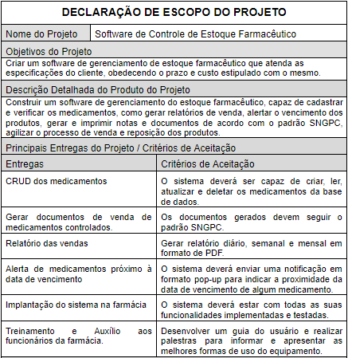
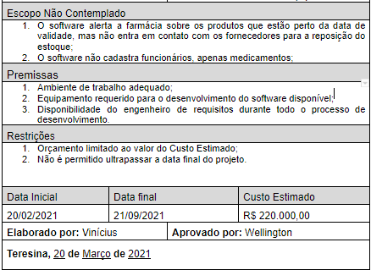
DECLARAÇÃO DE ESCOPO DO PROJETO

Slide 3
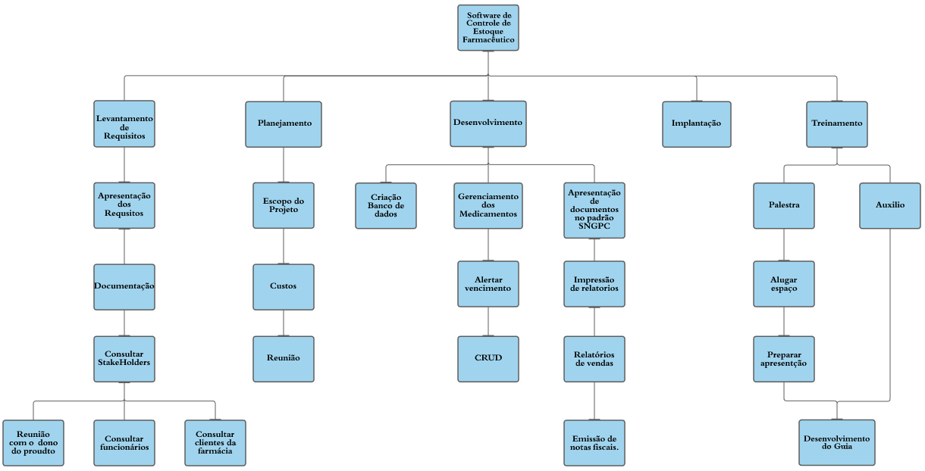
Estrutura Analítica do Projeto

Slide 4
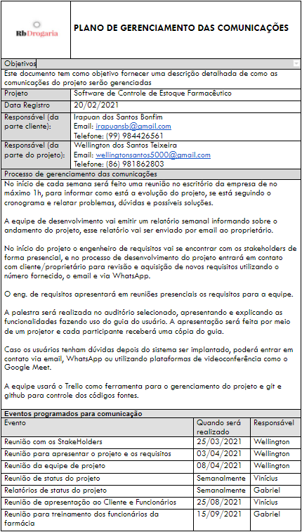
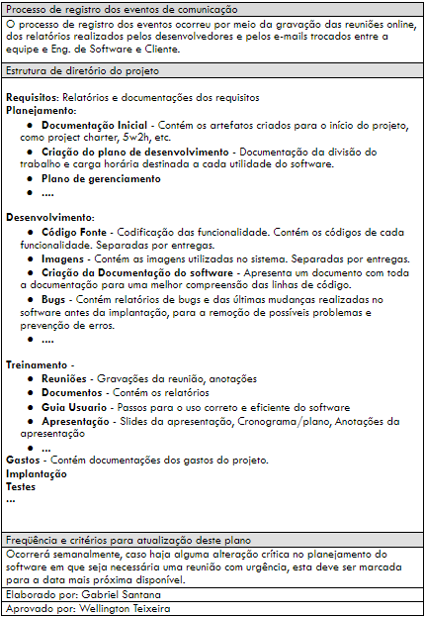
PLANO DE GERENCIAMENTO DAS COMUNICAÇÕES

Slide 5
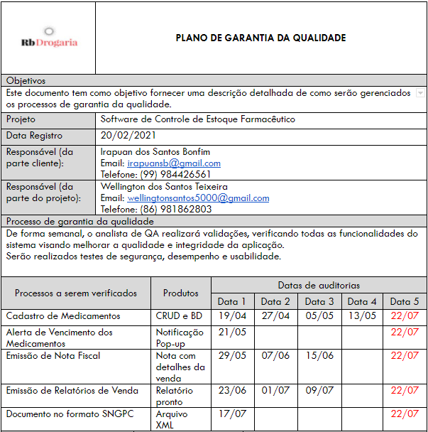
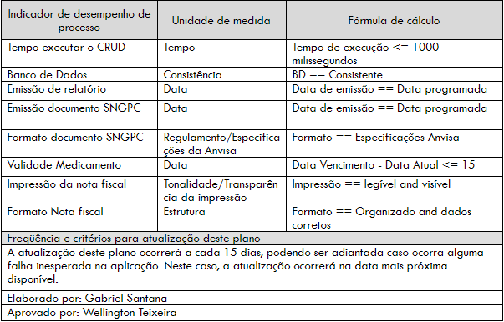
PLANO DE GARANTIA DA QUALIDADE

